Slide 1
FAB附屬設備專業訓練 RF generator & Vacuum pump
簡介
RF generator 甲元科技/ 林威名 董事長
Vacuum Pump
Dry pump 漢鐘真空/ 張景泰 Adam 銷售工程師
Turbo pump 致陽科技/ 李淑悅 Kate 業務經理
Cyro pump Edwards/ 文麒勝 客戶服務工程師
S320 鄭書賢
2022/11/24

Slide 2
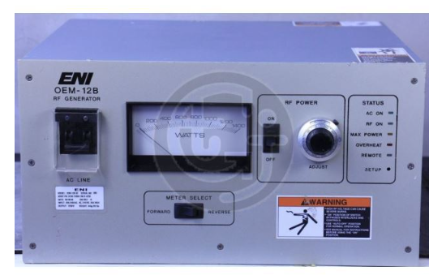
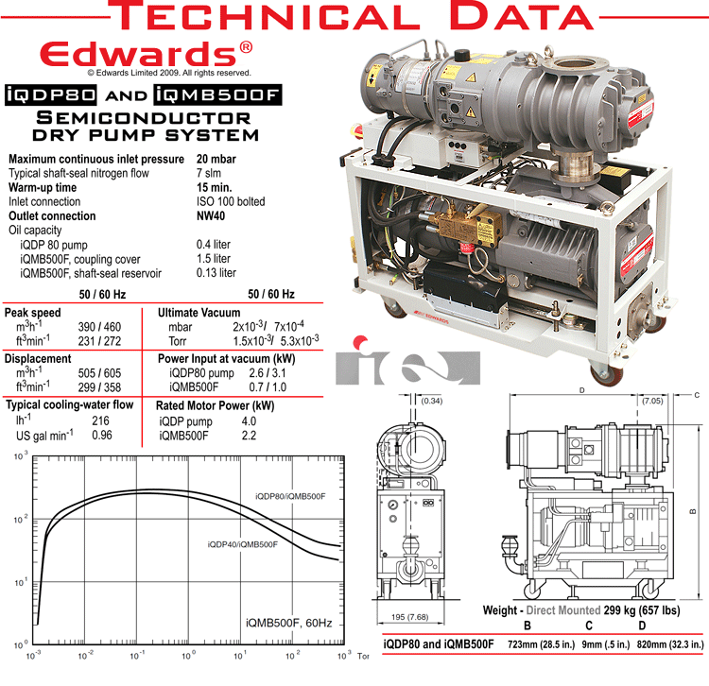
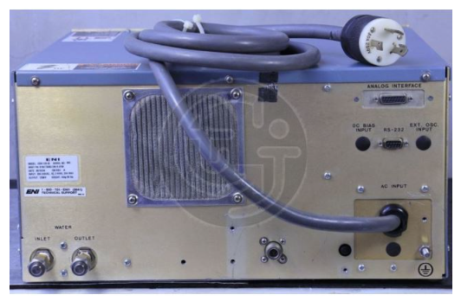
RF generator & Vacuum pump
RF generator: ENI OEM-12B
S200: Wsix/ Apply Centure 5200
S300: PECVD/ Apply P5000
S500: OE/ Apply P5000
Vacuum pump: Edwards QDP80+QMB500
S300: PECVD/ Apply P5000
S500: OE/ Apply P5000, ASIQ, TEL UNITY-85DD, LAM 4520, LAM 4720 , LAM 9500

Slide 3
半導體- SiO₂
SiO₂: 半導體常用三種沉積法 APCVD, LPCVD, PECVD
APCVD: 常壓(Atmospheric Pressure) , Gate Oxide
LPCVD: 低壓(Low Pressure), ILD, BPSG
PECVD: 電漿增強(Plasma-Enhanced), IMD, PEOxide
 | APCVD(Gate Ox) | LPCVD(ILD) | PECVD(IMD)
廠牌 | TEL | ASM | Applied Materials
序號 | VDF615S | VMP-100PRO | P5000
Chemical Source | O2(Gas) | TEOS(Liquid) | SiH4(Gas)
Reactor type | 溫度 | 溫度 | 溫度+電漿
溫度 | 920℃ | 620℃ | 400℃
壓力 | 760Torr(1Atm) | 0.8Torr | 1.55Torr
Process systems | Batch(150pcs) | Batch(50pcs) | Single-wafer
Deposition rate | ~4.8Å/min | ~167Å/min | >12,000Å/min
Notes:
P5000 0.1sec 20A
二氯乙烯/DCE/TRANS-LC-C2H2Cl2
乾氧: C2H2Cl2+O2→2HC1+2C02. 對爐管進行Trans-LC 清洗,對Na/K等碱金属离子和. 有机物能有效排除

Slide 4
半導體- SiO₂
SiO₂: 半導體常用三種沉積法 APCVD, LPCVD, PECVD
 | APCVD(Gate Ox) | LPCVD(ILD) | PECVD(IMD)
Chemical Source | O2(Gas) | TEOS(Liquid) | SiH4(Gas)
Reactor type | 溫度 | 溫度 | 溫度+電漿
溫度 | 920℃ | 620℃ | 400℃
壓力 | 760Torr(1Atm) | 0.8Torr | 1.55Torr
Deposition rate | ~4.8Å/min | ~167Å/min | >12,000Å/min
APCVD
Si+ O₂
SiO₂
920℃
LPCVD
TEOS (Si(OC₂H₅)₄) + TMB + PH3 + O₂
SiO₂ + by product
0.8 T, 620℃
電漿(RF)
PECVD
SiH₄ + N₂O
SiO₂ + by product
1.55 T, 400℃
Notes:
二氯乙烯/DCE/TRANS-LC-C2H2Cl2
乾氧: C2H2Cl2+O2→2HC1+2C02. 對爐管進行Trans-LC 清洗,對Na/K等碱金属离子和. 有机物能有效排除

Slide 5
RF generator & Vacuum pump
機台參閱
S200: Wsix, Imp
S300: PECVD, WCVD, PVD, BPSG
S500: OE
 |  |  | RF genenrator |  |  |  | Pressure |  | Pump
Group | Machine | 廠牌 | Process(W) | Clean(W) | 廠牌型號 | 頻率 | Process(Torr) | Clean(Torr) | Dry | Trubo | Cryo
PECVD | CVD-1,2,4,6,7,11 | Apply P5000 | 150 | 800 | ENI OEM-12B | 13.56MHz | 1.55 | 4 | Edwards DP40, QDP80+QMB500 | NA | NA
PECVD | CVD-3,5,9,10 | Apply P5000 | 375 | 800 | ENI OEM-12B | 13.56MHz | 4.5 | 4 | Edwards DP40, Alcatel 602 | NA | NA
WCVD | WCVD-1,2,3,4 | Apply P5000 | NA | 2000 | AE RFG3000 | 13.56MHz | 40 | 0.5 | Edwards DP40, QDP 80, IQDP80/QMB1200 | NA | NA
PVD | M2-1~6 | Varian M2000 | 200 | NA | A2-Sputter etch COMDEL CX-600S / RFPP RF5S | 13.56MHz | A2: 6mTorr others:2mTorr | NA | Edwards QDP40( 一台6顆) | Varian V250, Varian V301, PFEIFFER TMH261, SHIMADZU TMP-203LM (LL chamber/Deags chamber, 一台三顆) Varian V450, Alcatel ATH-1600M (A2 chamber, 一台一顆) | Edwards OB-8F ( 一台6顆)
PVD | M2-7,10 | Varian M2i | 200 | NA |  | 13.56MHz | A2: 6mTorr others:2mTorr | NA | Edwards QDP40( 一台4顆) | Varian V250, Varian V301, PFEIFFER TMH261 (LL chamber/Deags chamber, 一台三顆) | Edwards OB-8F ( 一台7顆)
PVD | M2-8,9,11,12,13 | Apply Endura | 第一級 125 第二級 375 | NA | CHC -Sputter etch 第一級 COMDEL CPS1001S 第二級 RFPP LF10A | 第一級 13.56MHz 第二級 400KHz | Flow mode (約4mTorr) | NA | Edwards QDP40(CHC)/ Edwards QDP40+QMB250(System) | LEYBOLD TMP-361C (CHC) | Edwards OB-8F ( 一台6顆)
BPSG | BPSG-1~5,7,8 | ASM VMP-100PRO | NA | NA | NA | NA | 0.8 | NA | Alcatel 1202 | NA | NA
Wsix | WSIX-1,2 | Apply Centure 5200 | NA | 300 | ENI OEM-12B | 13.56MHz | 0.6 | 0.5 | Edwards DP40+QMB250 / DP40 | NA | NA
Imp | E500-1,2,3,4 | Varian E500PH | NA | NA | NA | NA | <E-6 | NA | Edwards QDP80, QDP40+QMB250, QDP40+QMB250F | Edwards STP-1000C,1000,300,1003C | CT-250F,CT-10
Imp | GSD-1,2,4,5 | Axcelix GSD-100,200 | NA | NA | NA | NA | <E-6 | NA | Edwards DP40, QDP40, QDP80, TAIKO TDN-051 | Edwards STP-A2203C, SEKO SEKI H2000C | CT-8,10,OB-8,10
Imp | GSD-6 | Varian VIISION 200 | NA | NA | NA | NA | <E-6 | NA | Edwards QDP40, EBARA A30W | SHIMADZU TMP-2003,1003C | CT250F
Imp | 6200-1,2 | Axcelix NV-6200A | NA | NA | NA | NA | <E-6 | NA | Edwards DP40 , DP40+EH250 | Edwards STP-A2203C | CT-8
OE | OE-1,2,3,6,7 | Apply P5000 | 250~550 | NA | ENI OEM-12B | 13.56MHz | 50~150mtorr | NA | Edwards IQDP80/QMB500 | Leybold Mag 400 | NA
 | OE-4,5,8,9,10,11,12 | ASIQ | 700/600/400 | 500 | AE-1250 | 13.56MHz | 130/180 mtorr | 900mtorr | Edwards QDP80/QMB500 | NA | NA
 | OE-13,14 | LAM 9500 | 200 ~ 700 | NA | AE-1250 | 13.56MHz | 40~130mtorr | NA | Edwards QDP80/QMB500 | BOC-Edwards H1303C | NA
 | OE-15, 16, 17 | TEL UNITY-85DD | 600 ~ 1650 | NA | ENI OEM-25B | 13.56MHz | 38 ~ 60 mtorr | NA | Edwards IQDP80/QMB500 | EBARA ET-600WS | NA
 | OE-18, 20, 21 | LAM 4520 | 70 ~ 800 | NA | PDW-2200 | 13.56MHz | 400~2000mtorr | NA | Edwards QDP80/QMB500 | NA | NA
 | OE-19 | LAM 4720 | 200 ~ 600 | NA | AE1250 | 13.56MHz | 180 ~ 600 mtorr | NA | Edwards QDP80/QMB500 | NA | NA

Slide 6
RF generator
RF generator : Plasma(電漿)產生器, 13.56MHz
Process: S300 沉積, S500 蝕刻
Clean: S200/S300/S500 清潔 chamber
 |  |  | RF genenrator
Group | Machine | 廠牌 | Process(W) | Clean(W) | 廠牌型號 | 頻率
PECVD | CVD-1,2,4,6,7,11 | Apply P5000 | 150 | 800 | ENI OEM-12B | 13.56MHz
PECVD | CVD-3,5,9,10 | Apply P5000 | 375 | 800 | ENI OEM-12B | 13.56MHz
WCVD | WCVD-1,2,3,4 | Apply P5000 | NA | 2000 | AE RFG3000 | 13.56MHz
PVD | M2-1~6 | Varian M2000 | 200 | NA | A2-Sputter etch COMDEL CX-600S / RFPP RF5S | 13.56MHz
PVD | M2-7,10 | Varian M2i | 200 | NA |  | 13.56MHz
PVD | M2-8,9,11,12,13 | Apply Endura | 第一級125 第二級 375 | NA | CHC -Sputter etch 第一級 COMDEL CPS1001S 第二級 RFPP LF10A | 第一級13.56MHz 第二級 400KHz
Wsix | WSIX-1,2 | Apply Centure 5200 | NA | 300 | ENI OEM-12B | 13.56MHz
OE | OE-1,2,3,6,7 | Apply P5000 | 250~550 | NA | ENI OEM-12B | 13.56MHz
 | OE-4,5,8,9,10,11,12 | ASIQ | 700/600/400 | 500 | AE-1250 | 13.56MHz
 | OE-13,14 | LAM 9500 | 200 ~ 700 | NA | AE-1250 | 13.56MHz
 | OE-15, 16, 17 | TEL UNITY-85DD | 600 ~ 1650 | NA | ENI OEM-25B | 13.56MHz
 | OE-18, 20, 21 | LAM 4520 | 70 ~ 800 | NA | PDW-2200 | 13.56MHz
 | OE-19 | LAM 4720 | 200 ~ 600 | NA | AE1250 | 13.56MHz

Slide 7
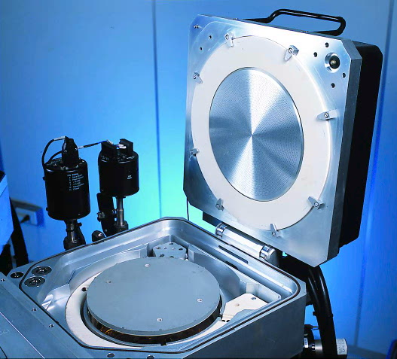
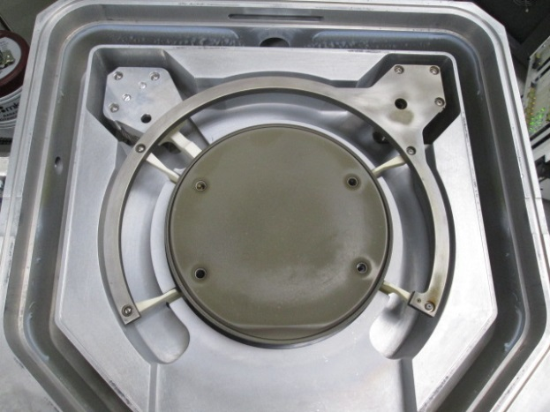
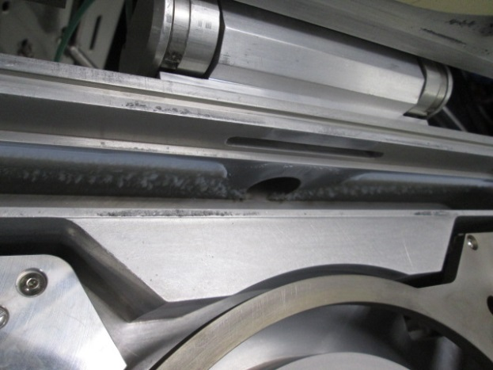
RF generator
RF generator : Plasma(電漿)產生器, 13.56MHz
Process: S300 沉積, S500 蝕刻
Clean: S200/S300/S500 清潔 chamber
Chamber

Slide 8
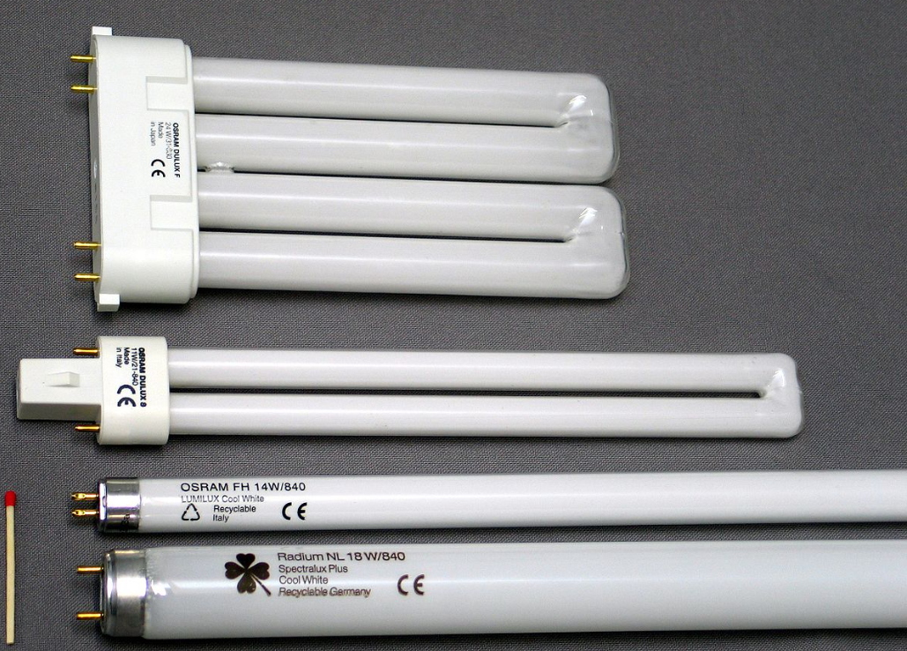
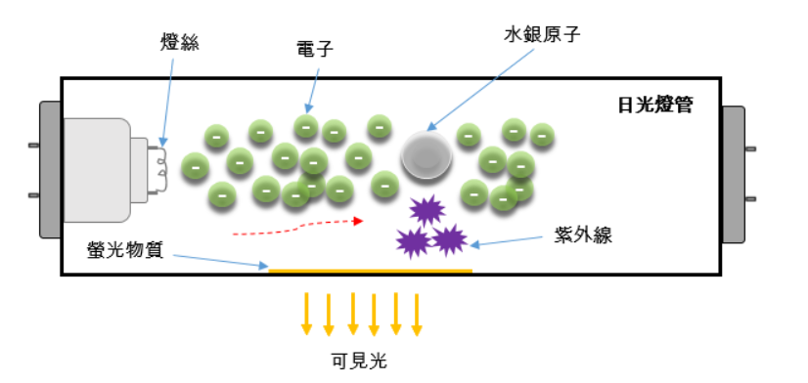
RF generator
RF generator : Plasma(電漿)產生器, 13.56MHz
日常的應用: 日光燈
https://zh.wikipedia.org/wiki/%E8%9E%A2%E5%85%89%E7%87%88
Notes:
https://zh.wikipedia.org/wiki/%E8%9E%A2%E5%85%89%E7%87%88
https://www.narlabs.org.tw/xcscience/cont?xsmsid=0I148638629329404252&sid=0J123382852944198982

Slide 9
日常的應用: 日光燈
在我們日常生活中的所使用的日光燈就是電漿的應用，燈管內充滿了低壓氬氣或氬氖混合氣體及水銀蒸氣，而在玻璃螢光管的內側表面塗上一層螢光物質，在燈管的兩端設有由鎢製成的燈絲線圈。當通電之後，電流會通過燈絲加熱並且釋放出電子，電子會把管內氣體變成電漿（plasma），並讓日光燈管內的電流加大，當兩組燈絲間的電壓超過一定值之後燈管開始產生放電，使水銀蒸氣發出紫外線，燈管內側表面的螢光物質會吸收紫外線，並釋放出可見光。
https://www.narlabs.org.tw/xcscience/cont?xsmsid=0I148638629329404252&sid=0J123382852944198982
Notes:
https://zh.wikipedia.org/wiki/%E8%9E%A2%E5%85%89%E7%87%88
https://www.narlabs.org.tw/xcscience/cont?xsmsid=0I148638629329404252&sid=0J123382852944198982

Slide 10
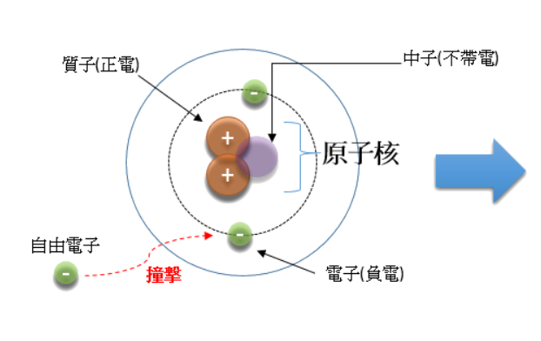
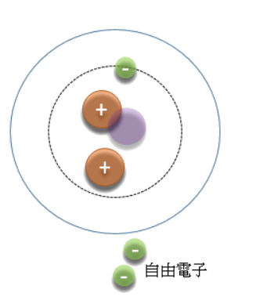
電漿(Plasma)
什麼是電漿？
電漿（又稱做等離子體），它是在固態、液態和氣態以外的第四大物質狀態，其特性與前三者完全不相同。氣體在高溫或強電磁場下，會變為電漿。電漿為一種帶有等量的正電荷與負電荷的離子化氣體，它是由離子、電子與中性的原子或分子所組成的。電漿被科學家稱為物質的第四狀態，科學家估計宇宙中有近百分之九十九的物質都是以電漿狀態存在。
電漿的產生方式
藉由外加的能量來促使氣體內的電子獲得能量並且加速撞擊不帶電中性原子，由於不帶電中性原子受加速電子的撞擊後會產生離子與另一帶能量的加速電子，這些被釋出的電子，在經由電場加速與其他中性原子碰撞。如此反覆不斷，進而使氣體產生崩潰效應 (gas breakdown)，形成電漿狀態。
https://www.narlabs.org.tw/xcscience/cont?xsmsid=0I148638629329404252&sid=0J123382852944198982
Notes:
https://zh.wikipedia.org/wiki/%E8%9E%A2%E5%85%89%E7%87%88
https://www.narlabs.org.tw/xcscience/cont?xsmsid=0I148638629329404252&sid=0J123382852944198982

Slide 11
電漿(Plasma)
什麼是電漿？
電漿（又稱做等離子體），它是在固態、液態和氣態以外的第四大物質狀態，其特性與前三者完全不相同。氣體在高溫或強電磁場下，會變為電漿。電漿為一種帶有等量的正電荷與負電荷的離子化氣體，它是由離子、電子與中性的原子或分子所組成的。電漿被科學家稱為物質的第四狀態，科學家估計宇宙中有近百分之九十九的物質都是以電漿狀態存在。
電漿的產生方式
藉由外加的能量來促使氣體內的電子獲得能量並且加速撞擊不帶電中性原子，由於不帶電中性原子受加速電子的撞擊後會產生離子與另一帶能量的加速電子，這些被釋出的電子，在經由電場加速與其他中性原子碰撞。如此反覆不斷，進而使氣體產生崩潰效應 (gas breakdown)，形成電漿狀態。
https://www.narlabs.org.tw/xcscience/cont?xsmsid=0I148638629329404252&sid=0J123382852944198982
Notes:
https://zh.wikipedia.org/wiki/%E8%9E%A2%E5%85%89%E7%87%88
https://www.narlabs.org.tw/xcscience/cont?xsmsid=0I148638629329404252&sid=0J123382852944198982

Slide 12
Vacuum pump
機台參閱
S200: Wsix, Imp
S300: PECVD, WCVD, PVD, BPSG
S500: OE
 |  |  | Pressure |  | Pump
Group | Machine | 廠牌 | Process(Torr) | Clean(Torr) | Dry | Turbo | Cryo
PECVD | CVD-1,2,4,6,7,11 | Apply P5000 | 1.55 | 4 | Edwards DP40, QDP80+QMB500 | NA | NA
PECVD | CVD-3,5,9,10 | Apply P5000 | 4.5 | 4 | Edwards DP40, Alcatel 602 | NA | NA
WCVD | WCVD-1,2,3,4 | Apply P5000 | 40 | 0.5 | Edwards DP40, QDP 80, IQDP80/QMB1200 | NA | NA
PVD | M2-1~6 | Varian M2000 | A2: 6mTorr others:2mTorr | NA | Edwards QDP40( 一台6顆) | Varian V250, Varian V301, PFEIFFER TMH261, SHIMADZU TMP-203LM (LL chamber/Deags chamber, 一台三顆) Varian V450, Alcatel ATH-1600M (A2 chamber, 一台一顆) | Edwards OB-8F ( 一台6顆)
PVD | M2-7,10 | Varian M2i | A2: 6mTorr others:2mTorr | NA | Edwards QDP40( 一台4顆) | Varian V250, Varian V301, PFEIFFER TMH261 (LL chamber/Deags chamber, 一台三顆) | Edwards OB-8F ( 一台7顆)
PVD | M2-8,9,11,12,13 | Apply Endura | Flow mode (約4mTorr) | NA | Edwards QDP40(CHC)/ Edwards QDP40+QMB250(System) | LEYBOLD TMP-361C (CHC) | Edwards OB-8F ( 一台6顆)
BPSG | BPSG-1~5,7,8 | ASM VMP-100PRO | 0.8 | NA | Alcatel 1202 | NA | NA
Wsix | WSIX-1,2 | Apply Centure 5200 | 0.6 | 0.5 | Edwards DP40+QMB250 / DP40 | NA | NA
Imp | E500-1,2,3,4 | Varian E500PH | <E-6 | NA | Edwards QDP80, QDP40+QMB250, QDP40+QMB250F | Edwards STP-1000C,1000,300,1003C | CT-250F,CT-10
Imp | GSD-1,2,4,5 | Axcelix GSD-100,200 | <E-6 | NA | Edwards DP40, QDP40, QDP80, TAIKO TDN-051 | Edwards STP-A2203C, SEKO SEKI H2000C | CT-8,10,OB-8,10
Imp | GSD-6 | Varian VIISION 200 | <E-6 | NA | Edwards QDP40, EBARA A30W | SHIMADZU TMP-2003,1003C | CT250F
Imp | 6200-1,2 | Axcelix NV-6200A | <E-6 | NA | Edwards DP40 , DP40+EH250 | Edwards STP-A2203C | CT-8
OE | OE-1,2,3,6,7 | Apply P5000 | 50~150mtorr | NA | Edwards IQDP80/QMB500 | Leybold Mag 400 | NA
 | OE-4,5,8,9,10,11,12 | ASIQ | 130/180 mtorr | 900mtorr | Edwards QDP80/QMB500 | NA | NA
 | OE-13,14 | LAM 9500 | 40~130mtorr | NA | Edwards QDP80/QMB500 | BOC-Edwards H1303C | NA
 | OE-15, 16, 17 | TEL UNITY-85DD | 38 ~ 60 mtorr | NA | Edwards IQDP80/QMB500 | EBARA ET-600WS | NA
 | OE-18, 20, 21 | LAM 4520 | 400~2000mtorr | NA | Edwards QDP80/QMB500 | NA | NA
 | OE-19 | LAM 4720 | 180 ~ 600 mtorr | NA | Edwards QDP80/QMB500 | NA | NA

Slide 13
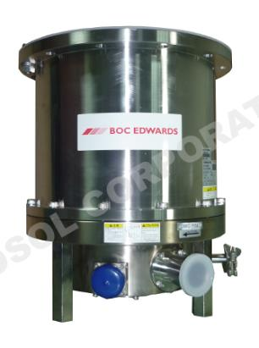
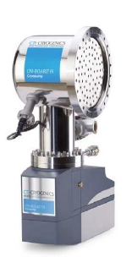
Vacuum pump
Dry pump
Turbo pump
Cryo pump

Slide 14
真空(Vacuum)
真空的定義 : 在一個容器空間內的壓力小於大氣壓力就是真空
簡單的表示為:壓力<大氣壓力
標準大氣壓 (氣溫 20 °C 時, 高度 0 m) =1.013×105 [Pa] =760 [Torr]
真空程度 | 托爾(Torr) | 帕斯卡(Pa) | 豪巴(mbar) | 大氣壓
大氣壓力 | 760 | 1.013×10⁵ | 1013.25 | 1
粗略真空 Rough Vacuum | 760 ~ 25 | 1×10⁵ ~ 3×10³ | 1013.25~33.33 | 1 ~ 0.03
中度真空 Medium Vacuum | 25 ~ 1×10⁻³ | 3×10³ ~ 1×10⁻¹ | 33.33~1.33×10⁻³
高真空 High Vacuum | 1×10⁻³ ~ 1×10⁻⁹ | 1×10⁻¹ ~ 1×10⁻⁷ | 1.33×10⁻³~1.33×10⁻⁹
超高真空 Ultra-High Vacuum | 1×10⁻⁹ ~ 1×10⁻¹² | 1×10⁻⁷ ~ 1×10⁻¹⁰ | 1.33×10⁻⁹~1.33×10⁻¹²
外太空 | 1×10⁻⁶ ~ <3×10⁻¹⁷ | 1×10⁻⁴ ~ < 3×10⁻¹⁵
https://zh.m.wikipedia.org/zh-hant/%E7%9C%9F%E7%A9%BA

Slide 15

真空(Vacuum)
Vacuum Pump對產業之重要性，是因為對任何製程機台、設備或真空儀器而言，唯有靠真空幫浦來抽，才能以人為方式創造出一低壓、潔淨、無污染、低水氣之高品質。
純
Notes:
https://www.businesstoday.com.tw/article/category/154768/post/201808150048/

Slide 16
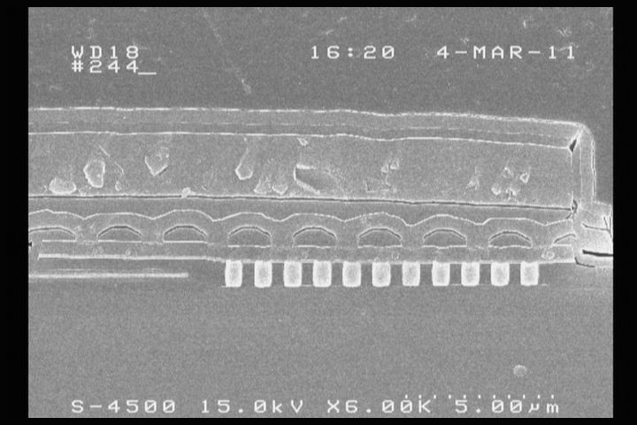
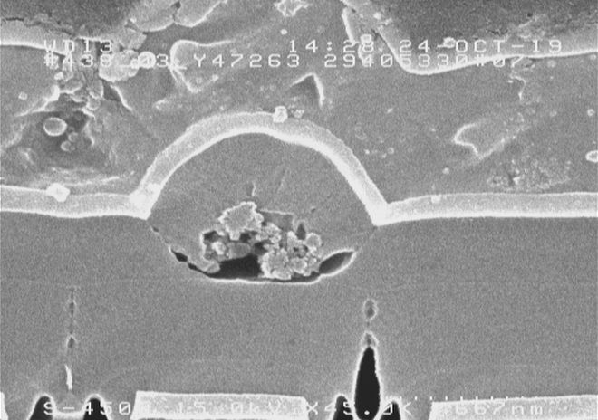
真空(Vacuum)
空氣。它主要由78.1%的氮氣、21%氧氣、還有0.9%的氬氣和其餘雜質組成的混合物。
半導體氣體純度
N₂O >=5N(其他成分佔< 10ppm)
SiH₄ >=6N (其他成分佔< 1ppm)
氣體 | 化學式 | 體積比 | 質量比
氮 | N2 | 78.084 % | 75.518 %
氧 | O2 | 20.942 % | 23.135 %
氬 | Ar | 0.934 % | 1.288 %
二氧化碳 | CO2 | 0.040 % | 0.058 %
氖 | Ne | 18.18 ppm | 12.67 ppm
氦 | He | 5.240 ppm | 0.72 ppm
甲烷 | CH4 | 1.760 ppm | 0.97 ppm
氪 | Kr | 1.140 ppm | 3.30 ppm
氫 | H2 | 約500 ppb | 36 ppb
一氧化二氮 | N2O | 317 ppb | 480 ppb
一氧化碳 | CO | 50-200 ppb | 50-200 ppb
氙 | Xe | 87 ppb | 400 ppb
二氯二氟甲烷 | CCl2F2 | 535 ppt | 2200 ppt
一氟三氯甲烷 | CCl3F | 226 ppt | 1100 ppt
一氯二氟甲烷 | CHClF2 | 160 ppt | 480 ppt
四氯化碳 | CCl4 | 96 ppt | 510 ppt
三氟三氯乙烷 | C2Cl3F3 | 80 ppt | 520 ppt
1,1,1-三氯乙烷 | CH3-CCl3 | 25 ppt | 115 ppt
二氯一氟乙烷 | CCl2F-CH3 | 17 ppt | 70 ppt
二氟一氯乙烷 | CClF2-CH3 | 14 ppt | 50 ppt
六氟化硫 | SF6 | 5 ppt | 25 ppt
溴氯二氟甲烷 | CBrClF2 | 4 ppt | 25 ppt
三氟溴甲烷 | CBrF3 | 2.5 ppt | 13 ppt
GAS | GAS | GAS IMPURITY ITEM AND SPEC.(≦)
名稱 | 純度 | H₂O | N₂ | O₂ | 單位
N₂O | ≧5N | 7 | 2 | 1 | volppm
電漿(RF)
PECVD
SiH₄ + N₂O
SiO₂
+ Defect
1.55 T ,400℃
(IMD, Oxide)
1.55 T
Passivation
Metal2
Metal2
IMD
Al-Via
top oxide
W-Contact
Defect
middle oxide
ILD
MOS
Notes:
ppm質量百分率、体積百分率(volppm)

Slide 17
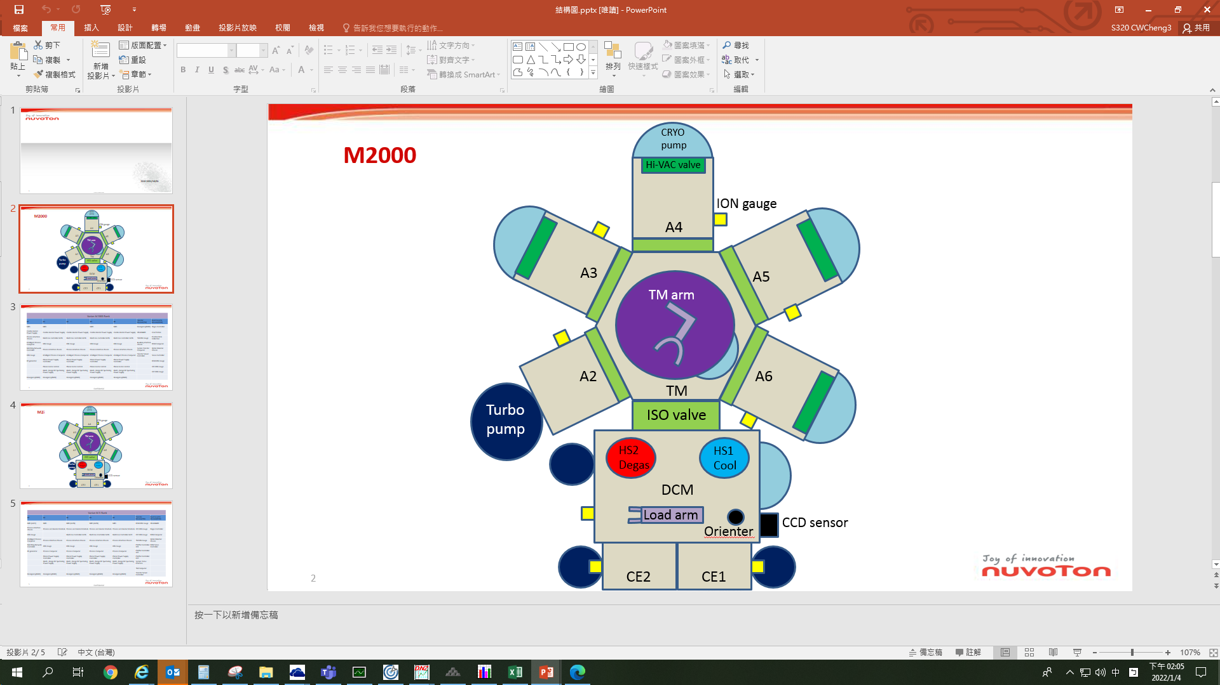
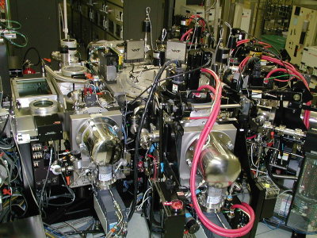
Vacuum pump
PVD Pump 配置
Varian M2000 機型共 16顆 pump (Dry*6, Turbo*4, Cryo*6)
Machine | 廠牌 | Dry | Turbo | Cryo
M2-1~6 | Varian M2000 | QDP40 ( 一台6顆) | Varian V250, Varian V301, PFEIFFER TMH261, SHIMADZU TMP-203LM (LL chamber/Deags chamber, 一台三顆) Varian V450, Alcatel ATH-1600M (A2 chamber, 一台一顆) | Edwards OB-8F ( 一台6顆)
M2-7,10 | Varian M2i | Edwards QDP40 ( 一台4顆) | Varian V250, Varian V301, PFEIFFER TMH261 (LL chamber/Deags chamber, 一台三顆) | Edwards OB-8F ( 一台7顆)
M2-8,9, 11,12,13 | Apply Endura | Edwards QDP40(CHC)/ QDP40+QMB250(System) | LEYBOLD TMP-361C (CHC) | Edwards OB-8F ( 一台6顆)

Slide 18
Vacuum pump
Spurtter 共有 3 種 pump 維持 chamber 真空度 ( Dry pump , Turbo pump , Cryopump )
LLC : 先以 dry pump 粗抽至 5e-2 torr 後 , 再以 turbo pump 維持 1e-4 torr 以下真空度後 , 才可開啟 LLC 與 DCM 的
iso – valve .
DCM : 先以 dry pump 粗抽至 5e-2 torr 後 , 開啟 Hi – vacuum – valve , 再以 cryopump 維持 1e-6 torr 以下真空度 .
Degas ( HS2 ) : 先以 dry pump 粗抽至 5e-2 torr 後 , 再開啟 turbo pump 維持 1e-6 torr 以下真空度 .
TM : 先以 dry pump 粗抽至 5e-2 torr 後 , 開啟 Hi – vacuum – valve , 再以 cryopump 維持 1e-6 torr 以下真空度 .
機台設定 1e-3 torr 才可開啟 iso valve 傳送 wafer .
Process chamber : 先以 dry pump 粗抽至 5e-2 torr 後 , 開啟 Hi – vacuum – valve , 再以 cryopump 維持 1e-6 torr 以下
真 空度 .
Sputter etch ( A2 ) : 先以 dry pump 粗抽至 5e-2 torr 後 , 再開啟 turbo pump 維持 1e-6 torr 以下真空度 .
 | STEP 1 | STEP 2
LLC | dry pump ( 5e-2 torr ) | turbo pump ( < 1e-4 torr )
DCM | dry pump ( 5e-2 torr ) | cryo pump ( < 1e-6 torr )
Degas ( HS2 ) | dry pump ( 5e-2 torr ) | turbo pump ( < 1e-6 torr )
TM | dry pump ( 5e-2 torr ) | cryo pump ( < 1e-6 torr )
Process chamber | dry pump ( 5e-2 torr ) | cryo pump ( < 1e-6 torr )
Sputter etch ( A2 ) | dry pump ( 5e-2 torr ) | turbo pump ( < 1e-6 torr )

Slide 19
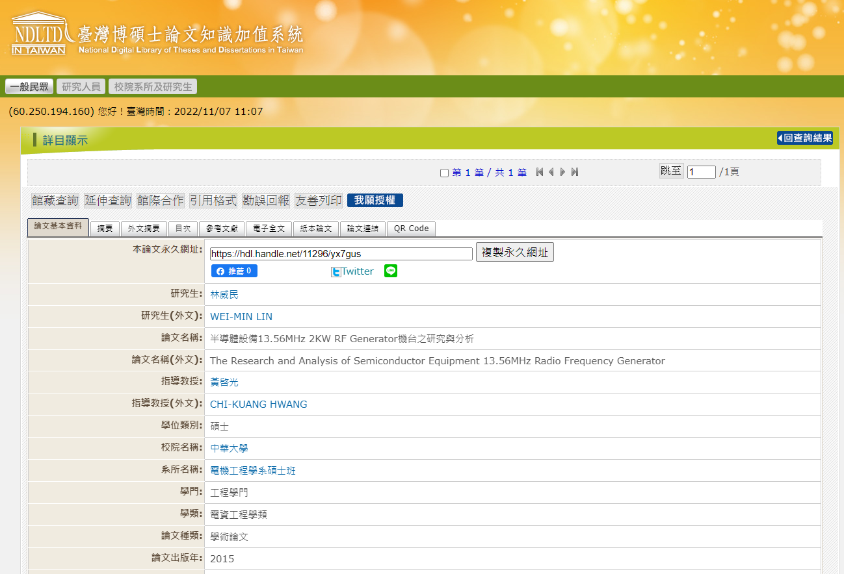
RF Generator
RF generator 甲元科技/ 林威名
https://www.narlabs.org.tw/xcscience/cont?xsmsid=0I148638629329404252&sid=0J123382852944198982

Slide 20
RF Generator
RF generator 甲元科技/ 林威名 董事長

Slide 21
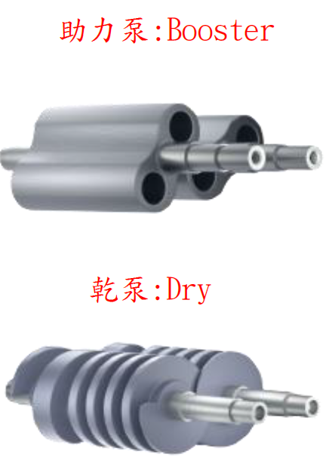
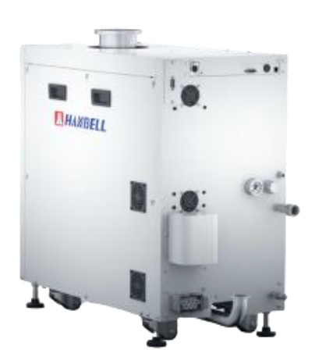
Dry pump
Dry pump 漢鐘真空/ 張景泰 Adam 銷售工程師

Slide 22
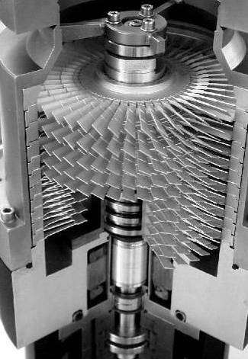
Turbo pump
Turbo pump 致陽科技/ 李淑悅 Kate 業務經理

Slide 23
Cryo pump
Cyro pump Edwards/ 文麒勝 客戶服務工程師

